Slide 1
TensorFlow
Data Mining、Artificial Intelligence、Machine Learning、Deep Learning、Neural Network

Slide 2
Artificial Intelligence
Big data Analysis(Data Mining)
Neural Network
Machine Learning
Deep Learning
App Learning From Technology

Slide 3
Data Mining
資料探勘
群集
分析
迴歸
分析
順序型態分析
分類
分析
時間序列分析
關聯
分析
Notes:
分類分析（Classification）
：透過研究數據庫中的特徵，將已知資料做出分類，並根據已知的特徵預測未經分類的新進數據。如前段所述的客戶群分類。
群集分析（Clustering）：和分類分析的概念相似，亦是將一數據庫的資料做出分類，並歸納出組間的差異性及組中的相似性。其不同點在於，分類分析在劃分後又有明確對應的類別／函數（換句話說，數據間有「已知」的特徵），但群集分析在演算法運算時無法得知分類的依據及數據的特徵，也就是分類後並沒有明確的類別／函數，因此必須在分類後另行解讀各個分類的意義。
迴歸分析（Regression）：透過一系列的現有數據去預測未知數據的可能值。例如：我們可以透過分析某一地區多筆房地產交易的數據庫（包含：坪數、地點、房型、交易金額等），對另一個未售出的房產做出成交金額預測。
時間序列分析（Time Series Forecasting）：和迴歸分析的概念相同，也是藉由已知的數據來預測未來數據的可能值。其不同點在於：時間序列分析模型中的數據中必須含有時間關聯性。透過時間序列分析，可得知事件沿著時間軸（如季節性、節日、過去與未來的相關性）所產生的變化情形，進一步使用歷史資料來預測未來趨勢。過去，時間序列分析通常用於一國家／地區的經濟發展政策，目前已進一步地延伸到醫療資料分析。如：糖尿病遠端醫療照護。
關聯分析（Association）： 是分析數據庫中各資料彼此相依的機率，通常被用來分析公司各產品被同時購買的關係與頻率。例如：某顧客在已經購買該品牌洗髮精的情況下，同時購買該品牌潤髮乳的機率。
順序型態分析（Sequential Pattern Analysis）： 與關聯分析相似，只是順序型態分析中的數據中具有次序及時間的關係。例如：某顧客在已經購買該品牌洗髮乳後，一周後再度購買潤髮乳所發生的機率。順序型態分析很常用在股市分析上，例如：因應英國脫歐公投，某股票一天內下跌了 10％，另一檔股票在兩天內跟著下跌 10％ 的機率。

Slide 4
Collect Data From Excel
import openpyxl
#開啟指定的Excel檔案
wb = openpyxl.load_workbook('Exercise 1')
#取得讀入 Excel 檔案內的工作表名稱列表
wb.get_sheet_names()
#設定名稱取得 Excel 的工作表
ws = wb.get_sheet_by_name('個人資料')
#取得指定Worksheet裡的資料
name1 = ws['A4'].value
print (name1)
a2 = ws.cell('A2')
a2.value
a3 = ws.cell(row = 3, column =1)
a3.value

Slide 5
Web Crawler
import pandas
#pandas 本身是DataFrame 表格型態
dfs = pandas.read_html('http://rate.bot.com.tw/xrt?Lang=zh-TW')
len(dfs)
# dfs 的長度
type(dfs)
# 網頁型態
currency = dfs[0]
# 取的所有資料
currency = currency.ix[:,0:5]
#取得前五項Table的資料
currency.columns = [u'幣別',u'幣別',u'幣別',u'幣別',u'幣別']
#更改名稱
print (currency)
currency.to_excel('cuurency.xlsx')
#轉成Excel檔案

Slide 6
Exercise
Analysis ages of people and arrange them.(年齡從大排到小)
Use MatplotLib to present the result

Slide 7
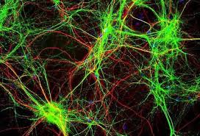
Neural Network
Notes:
我們所要談論的神經網路並不是動物或者人的神經網路，而是為計算機訂製的神經系統，計算經神經網路是一種模仿生物神經網路，他是一種數學模型和計算機模型，神經網路由大量的人工神經元進行連結運算，大多數情況下人工神經網路能在外界信息的基礎上改部內部結構，用一種自我改善的方式讓整個系統變得更精準。
神經網路是由Data mining而來的，是一種用於討論輸入與輸出間的關係，並且作為用來探開數據的模型，神經網路是一種運算模型，由神經元和中樞神經溝通，神經元可以經過不斷的Training被強化成固定的神經意識形態，對特殊的信息會有更強烈的反應

Slide 8
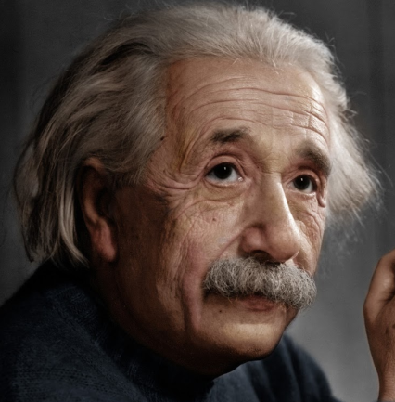
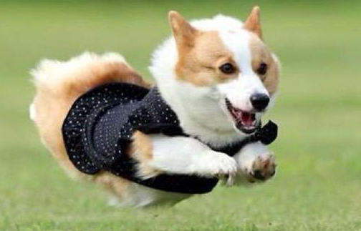

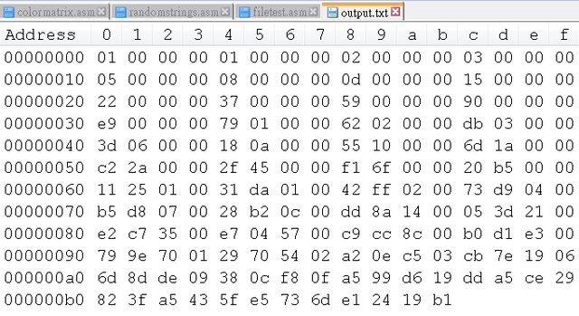
對於圖片的定義

Slide 9

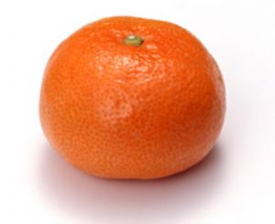
神經網路分析方式
由一筆大量的資料去做不斷的分析
藉由每次不斷分析
從錯誤的經驗中去修復錯誤的方式
透過結論的方式改變之前的變值
舉例來說：

Slide 10
反饋式神經網路
有效學習時間序列的前後關係，並儲存早期的資訊留到以後使用。即時學習演算法(Real Time Recurrent Learning)的特性是不需要有大量的歷史資料作為訓練範例，能隨真實環境降雨逕流特性的改變作有效而迅速的學習。本研究結合回饋式類神經網路與即時學習演算法以發展一水文推估模式，並運用於大甲溪上游流量推估，其試驗測試效果良好，顯示即時回饋式類神經網路的優越能力。

Slide 11
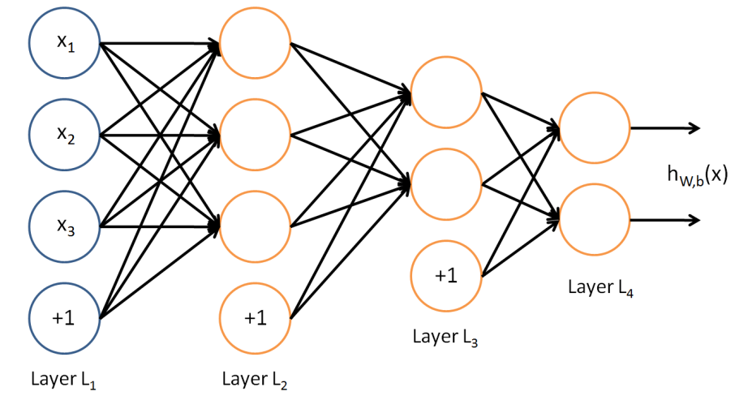

圖片分析的技巧
第一層放的是HSV分析
第二層放的是RBG分析
第三層放的是邊緣分析

Slide 12
Example
from __future__ import print_function
import tensorflow as tf
import numpy as np
# create data
x_data = np.random.rand(100).astype(np.long)
y_data = x_data*0.1 + 0.3
### create tensorflow structure start ###
Weights = tf.Variable(tf.random_uniform([1], -1.0, 1.0))
biases = tf.Variable(tf.zeros([1]))
y = Weights*x_data + biases
loss = tf.reduce_mean(tf.square(y-y_data))
optimizer = tf.train.GradientDescentOptimizer(0.5)
train = optimizer.minimize(loss)
init = tf.initialize_all_variables()
### create tensorflow structure end ###

Slide 13
sess = tf.Session()
sess.run(init)
for step in range(201):
sess.run(train)
if step % 20 == 0:
print(step, sess.run(Weights), sess.run(biases))

Slide 14
Homework
網路爬蟲請到網路上抓取資料，並且分析用Matplotlib產生圖表分析
請用網路爬蟲技巧透過關鍵字，在網路上搜尋並且得到一張圖片

